Slide 1
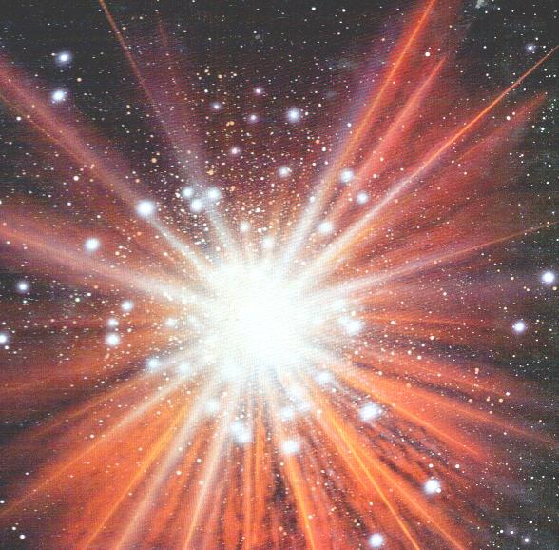
NIHČE NE VE ZAGOTOVO, KAKO SE JE ŽIVLJENJE NA ZEMLJI ZAČELO
Vesolje naj bi se razvilo pred 25 milijardami let.
veliki pok (big bang) = fizikalna evolucija sveta.
SAMO PREBERI

Slide 2
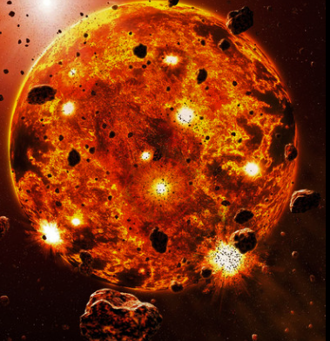
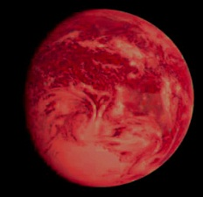
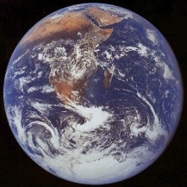
Zemlja je nastala pred približno 4,6 milijardami let – bila je žareča krogla (ni bilo življenja, voda izhlapi).
Prepiši v zvezek
nastanek Zemlje
večcelične rastline
večcelične živali
vretenčarji
nastanek oceanov in kontinentov
glive
kopenske rastline
vaskularne rastline
kopenske živali
prvi organizmi (preprosti prokarionti)
semenke
plazilci
dinozavri
fotosintezni prokarionti
fotosintezni enocelični evkarionti
sesalci
enocelični evkarionti
ptiči
kritosemenke
primati
sodobni človek
0
1000
2000
3000
4000
Čas (milijoni let)
4000
3000
2000
1000
0

Slide 3
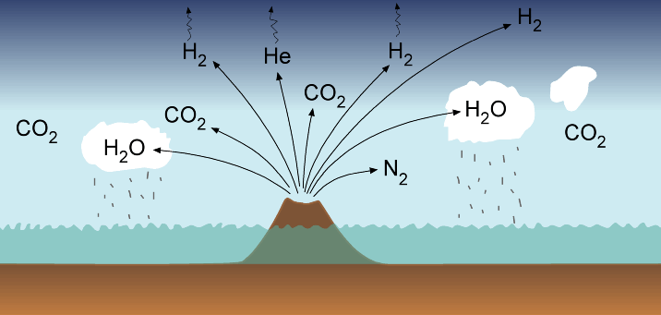
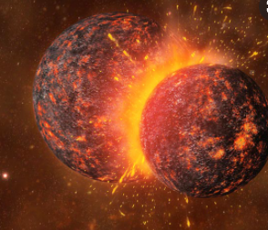
Pred 4 milijardami let naj bi v Zemljo trčil meteorit, ki naj bi iz nje zbil maso snovi. Zemlja se začne ohlajati, nastane trda zemeljska skorja.
PRVOTNO OZRAČJE je vsebovalo veliko različnih plinov, ki so izhajali iz zelo dejavnih vulkanov: N₂, CO₂, CH₄, H₂, NH₃, H₂S. Ni pa bilo KISIKA (O₂) in OZONA (O₃), ki bi varovala pred UV žarki.
Prepiši v zvezek
Vsi te plini vsebujejo elemente, ki so značilni za organske molekule.

Slide 4
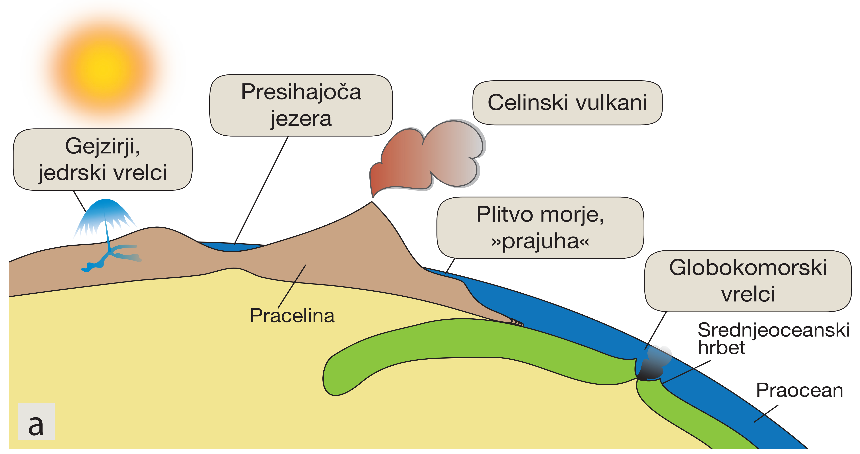
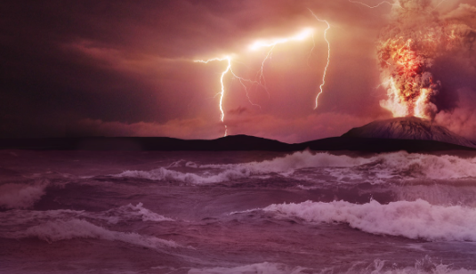
Na površino je začel padati dež, izoblikovali so se prvi oceani - tej vodi rečemo PRAJUHA (zmes organskih in anorganskih molekul iz katerih naj bi nastalo prvo življenje).
Prepiši v zvezek
Razmere na mladi Zemlji
Prvi oceani, ki naj bi bili zaradi raztopljenega železa vroči in rjave barve.

Slide 5
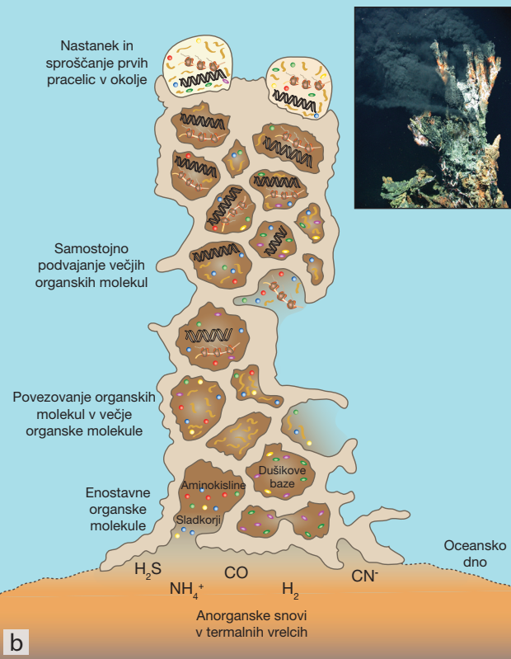
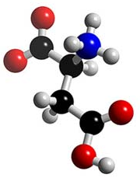
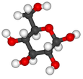
BIOKEMIJSKA EVOLUCIJSKA HIPOTEZA: iz anorganskimi snovi (H₂O, N₃, CO₂, H₂S) so nastale enostavne organske molekule, ki so dale gradnike za življenje (beljakovine, nukleinske kisline, ogljikovi hidrati, lipidi).
Prepiši v zvezek

Slide 6
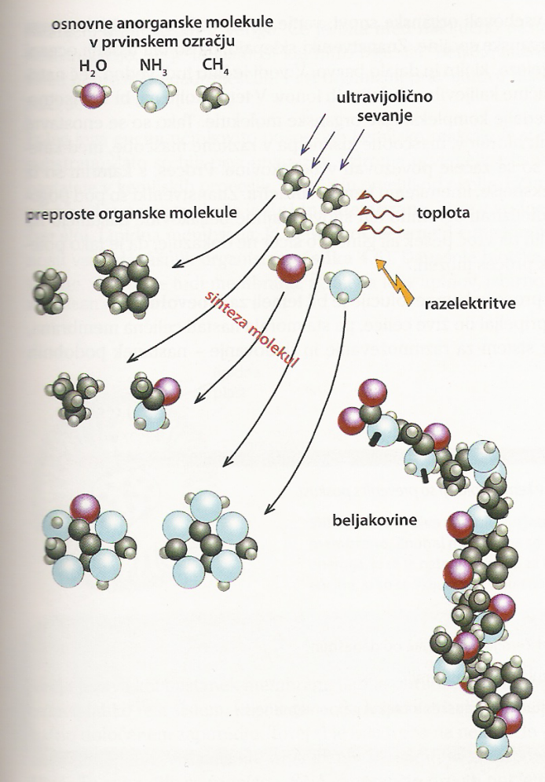
Viri energije za nastanek
organskih spojin so bili:
strele,
močno UV sevanje,
toplota iz vulkanov
Prepiši v zvezek
DZ, stran 58/6

Slide 7
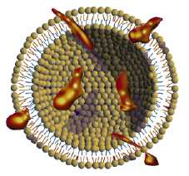
Življenje na Zemlji naj bi nastalo pred več kot 3,5 milijardami let, po nastanku trdne Zemljine skorje, ko se je površje toliko ohladilo, da je bilo življenje mogoče.
SAMO PREBERI
nastanek Zemlje
večcelične rastline
večcelične živali
vretenčarji
nastanek oceanov in kontinentov
glive
kopenske rastline
vaskularne rastline
kopenske živali
prvi organizmi (preprosti prokarionti)
semenke
plazilci
dinozavri
fotosintezni prokarionti
fotosintezni enocelični evkarionti
sesalci
enocelični evkarionti
ptiči
kritosemenke
primati
sodobni človek
0
1000
2000
3000
4000
Čas (milijoni let)
4000
3000
2000
1000
0

Slide 8
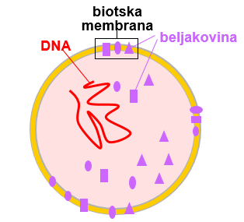
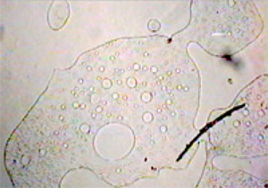
Razvili so se preprosti enocelični organizmi (prokarionti). Imajo membrano, DNA in sposobnost razmnoževanja.
Bili so:
HETEROTROFI – za pridobivanje energije potrebujejo organsko snov iz „prajuhe“.
ANAEROBI – za življenje niso potrebovali kisika
Prepiši v zvezek

Slide 9
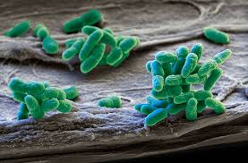
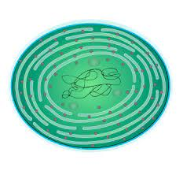
Razvijejo se MODROZELENE CEPLJIVKE ali CIANOBAKTERIJE, ki so bile prvi avtotrofi organizmi. Opravljale so fotosintezo in sončno svetlobo porabljale za izdelavo organskih snovi iz anorganskih. Pri tem pa se je kot stranski produkt sproščal KISIK.
FOTOSINTETSKA MEMBRANA
Prepiši v zvezek

